Slide 1
Régression Linéaire
Une introduction

Slide 2
Agenda
Dans cette leçon, on passe en revue les points suivants:
  Besoin pour la prédiction
  Modèle linéaire
  Régression linéaire
  Estimateurs de paramètres

Slide 3
Régression
Méthode d'investigation des relations fonctionnelles entre des variables
  On dispose de variables indépendantes
  On cherche à estimer la valeur de la variable dépendante sachant les variables indépendantes
  On cherche donc le modèle qui est dans notre cas l'équation qui régit la relation entre ces deux variables
Régression: utilisée lorsque la variable est continue et il y’a une ont une certaine corrélation entre X et y
Critère(s): Goodness of fit qui explique la qualité du modèle

Slide 4
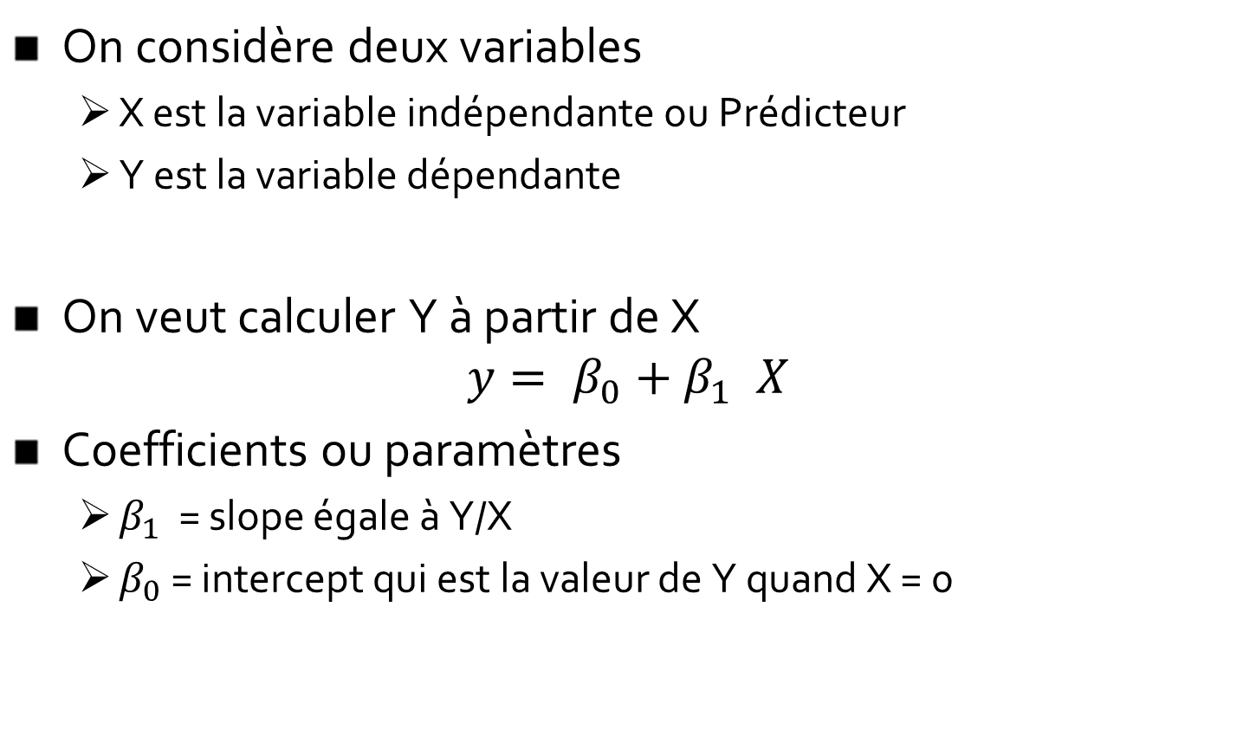
Modèle linéaire

Slide 5
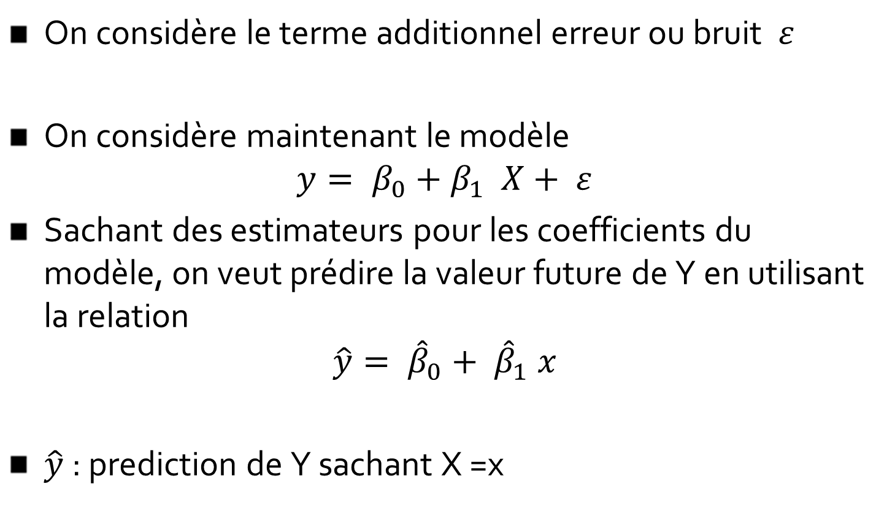
Modèle avec bruit

Slide 6
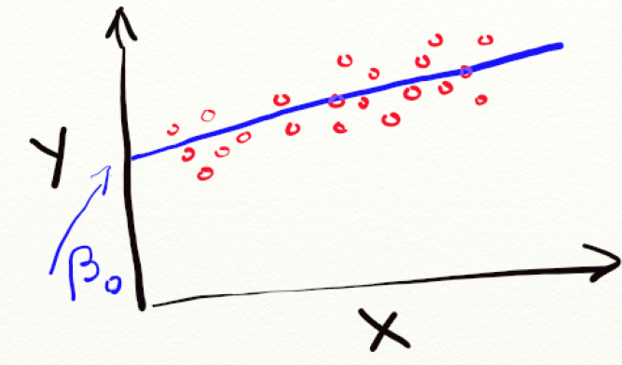
Construction du modèle
C'est le processus de concevoir une ligne qui va passer à travers les points
  Processus: faire passer une ligne (fitting a line)
Approche: Sachant les points donnant Y par rapport à X, trouver la ligne qui passe à travers les points de telle façon que la somme des carrés des distances verticales entre les points et la ligne est minimisée

Slide 7
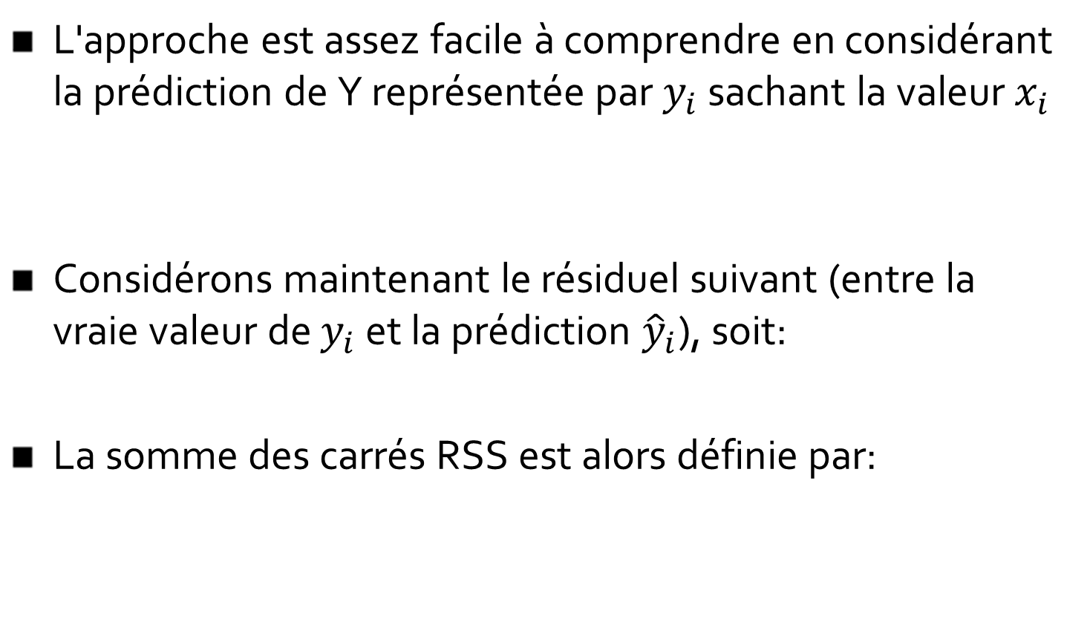



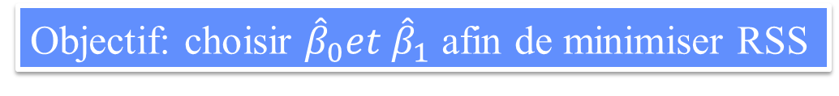
Comment estimer les paramètres

Slide 8
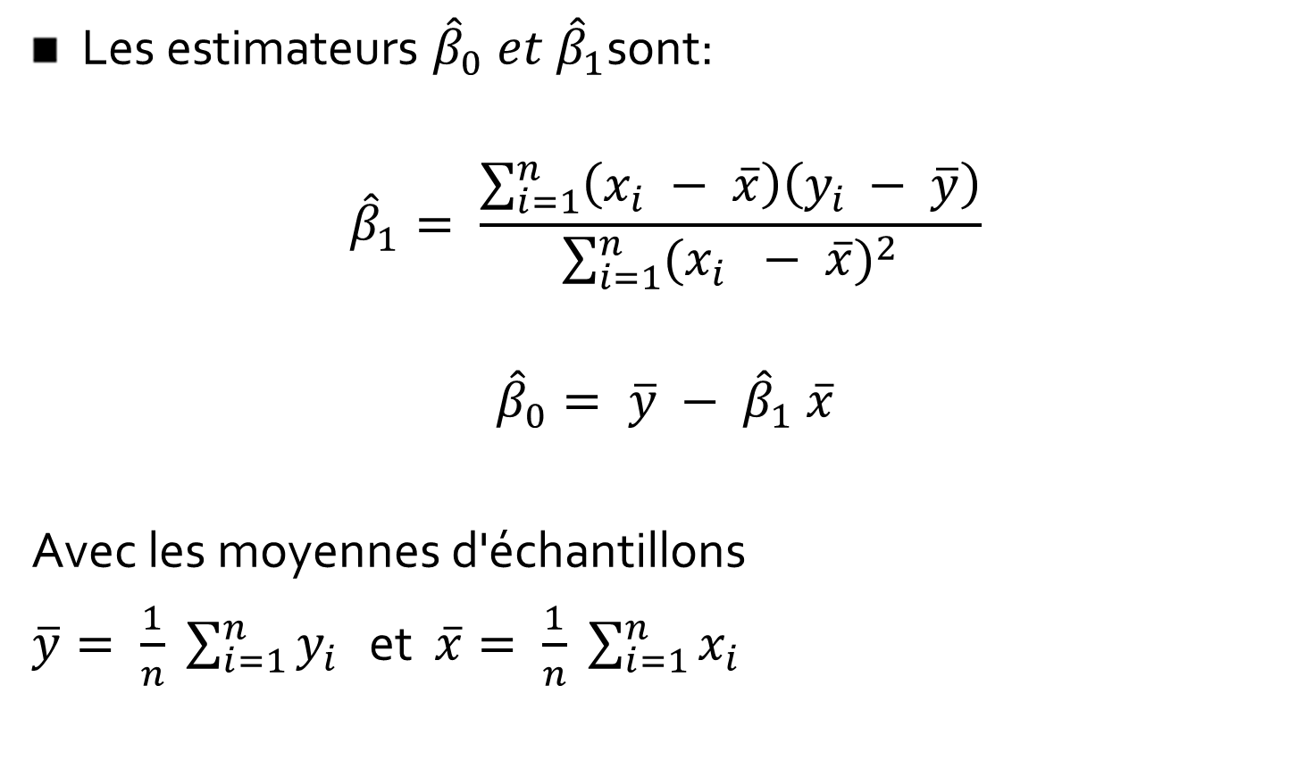
Solutions

Slide 9
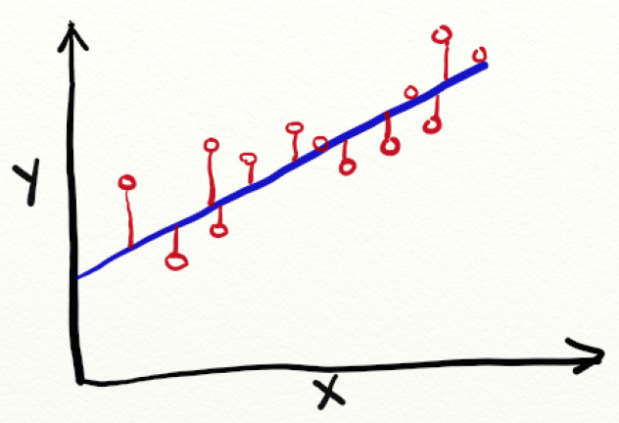
Fit de ligne
Meilleur modèle ou meilleure ligne: celle qui donne la plus petite valeur des sommes de carrées
  Minimum residuels
Résultat: l'équation de la ligne trouvée devient le prédicteur de Y
Faire attention: une ligne peut toujours etre trouvée pour n'importe quel ensemble de points
  Mais est est ce que c'est un bon prédicteur ?

Slide 10
Goodness of fit
Mesure R-squared:
  mesure la qualité du modèle
  Donne l'écart entre les points et la ligne
  Varie entre 0 et 1: plus c'est proche de 1 et plus le modèle est bon
Il faut trouver R-squared pour notre prédicteur: c'est le critère de choix
La corrélation entre les variables indépendantes X et dépendante Y fait que R-squared s'approche de 1

Slide 11
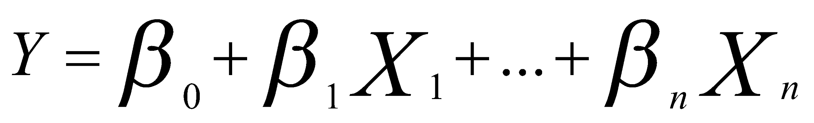
Régression multiple
Il y'a plus d'une variable indépendante utilisée pour prédire la variable dépendante
Processus est le même que dans le cas d'une seule variable: trouver la distance minimum
Important: Étant donné que l'on a plusieurs variables, celles-ci ont différents impacts sur Y
  Les coefficients β1, β2 ,…,βn auront des valeurs selon l'impact de la variable

Slide 12
Utilisation RL en machine learning
C'est une approche d'apprentissage supervisé
  Prédiction de données continues
  Les prédicteurs (X) et la sortie (Y) sont fournies comme input
  Les données sont analysées (training) pour trouver l'équation liant Y aux X
    Coefficients a
    Intercept b
    Distance R-squared

Slide 13
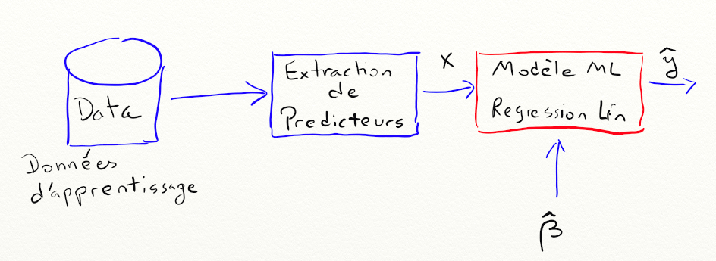
Processus
Données d'apprentissage: Training dataset
Extraction de prédicteurs: Les colonnes d'intérêt sont sélectionnées

Slide 14
Avantages RL
Fonctionne bien pour des relations linéaires
Adapté pour les variables continues
Rapide en termes d'implémentation

Slide 15
Inconvénients
Ne fonctionne que pour des variables numériques / continues
Ne prend pas en compte des relations non linéaires
Sensible au bruit

Slide 16
Questions à se poser
Comment choisir les prédicteurs à inclure dans le modèle ?
Comment choisir le modèle ? est ce qu'il y'a un meilleur modèle que RL ?
Comment optimiser ce modèle pour avoir une bonne performance ?
Comment être sûr que le modèle que l'on est en train de développer va se généraliser pour des données futures?
Est-ce qu'il y'a un moyen d'estimer comment mon modèle va performer sur des données futures?

Slide 17
Agenda
Dans cette leçon, on a passé en revue les points suivants:
  Besoin pour la prédiction
  Modèle linéaire
  Régression linéaire
  Estimateurs de paramètres

